Slide 1


Alta Formazione, Ricerca e Innovazione
Università e Imprese per la Competitività del Paese
Francesco De Santis
Vice Presidente per la Ricerca e Sviluppo, Confindustria

Slide 2


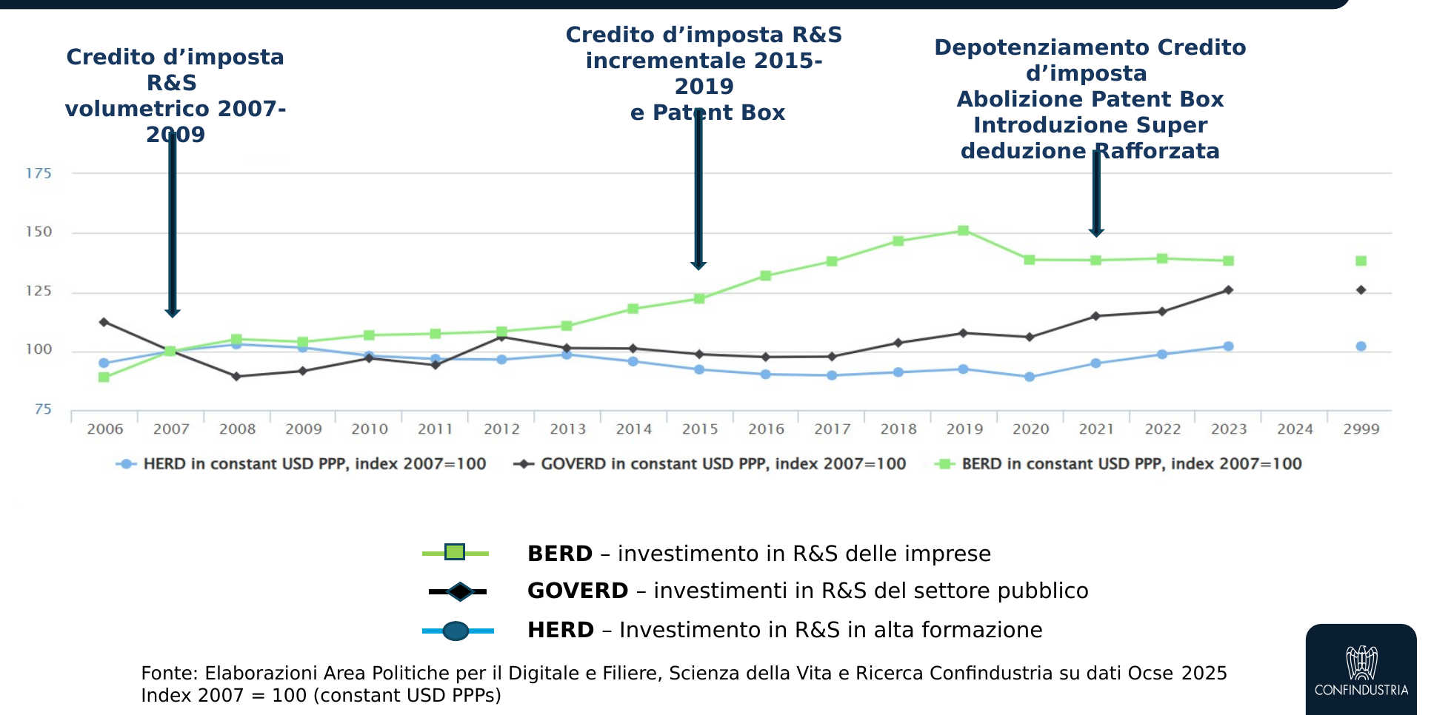
INVESTIMENTI
Aumentano gli investimenti delle imprese in R&S
+3,4%
AUMENTA L’ EXPORT
634 miliardi di euro
4° POSTO AL MONDO
2ª
manifattura in Europa
per dimensione del sistema produttivo
Negli ultimi 10 anni gli investimenti in R&S delle imprese
sono cresciuti più della media del Paese
Il sistema produttivo italiano - seconda manifattura d’Europa e primo esportatore di beni strumentali - dipende sempre più dalla capacità di innovare.
+7%
investimenti in R&S
maggiore del tasso di crescita complessivo del Paese
2

Slide 3

BREVETTI E VALORIZZAZIONE
Il paradosso italiano
Eccellenza scientifica, ma ancora scarsa valorizzazione economica dei risultati. Le tendenze sono positive, la strada da fare è ancora molta.
~115mila
594
+20%
~9.000
pubblicazioni scientifiche l’anno: Italia tra i primi 5 al mondo
domande di brevetto da università ed enti pubblici (UIBM, 2026)
domande di brevetto rispetto al 2024
brevetti complessivi detenuti dal sistema pubblico
Il divario di valorizzazione economica: 1 : 10 rispetto alla Francia · 1 : 100 rispetto alla Gran Bretagna
3

Slide 4


SPIN-OFF E DOTTORATI
Cresce il capitale di conoscenza del Paese
Spin-off accademici
Dottorati innovativi
~1.900
6.000+
Da poche decine nel 2020. Nel 2025 gli spin-off hanno raccolto un quarto dell’intero miliardo del quinquennio, generando 4–5 miliardi di euro di valore.
Da poche centinaia grazie al PNRR. Molti dottorandi sono già assunti dalle imprese coinvolte: uno strumento fondamentale da rendere strutturale.
4

Slide 5




LA STRATEGIA EUROPEA PER LA CRESCITA
Mettere al centro della strategia nazionale ed europea
la competitività collegata a ricerca e sviluppo
Rafforzare gli strumenti di supporto agli investimenti e alle partnership pubblico privato.
Mettere la competitività e la ricerca e sviluppo al centro della nuova strategia.
Competitività e R&S
Sfide globali
Italia protagonista
Sviluppare le tecnologie e applicarle in prodotti, processi e servizi innovativi che rafforzano la base economica e riducono le dipendenze. Potenziare gli strumenti di supporto soprattutto nelle tecnologie STEP.
Rafforzare la base economica per affrontare le sfide globali — a partire da salute e ambiente, digitale, energia…
Un approccio ambizioso in Europa e una strategia nazionale sinergica: ricerca pubblica e imprese al lavoro per un obiettivo comune.
5

Slide 6



LE SFIDE DELLA CRESCITA
La sfida principale: crescita, competitività, tecnologia
La sfida principale è rafforzare la capacità del Paese di crescere, la competitività dell’Europa e il suo rafforzamento tecnologico. Crescita, competitività e sviluppo sono strettamente collegati.
Crescita
Competitività dell’Europa
Rafforzamento tecnologico
Rafforzare la capacità del Paese di crescere per creare sviluppo economico, sociale e culturale diffuso e migliorare la qualità della vita.
L’Europa non può perdere terreno rispetto a Stati Uniti e Cina: la competitività va messa al centro della strategia europea e nazionale.
Sviluppare le tecnologie e applicarle in prodotti, processi e servizi innovativi, collegando la competitività alla R&S e riducendo le dipendenze.
6

Slide 7

La strada è tracciata
Crescita, competitività e R&S sono strettamente collegate: devono essere al centro dell’azione comune
L’incontro di oggi non è un punto di partenza né di arrivo, ma un momento di un lavoro congiunto tra ricerca pubblica e imprese.
Lavorare insieme. Rapidamente.
7

